Slide 1
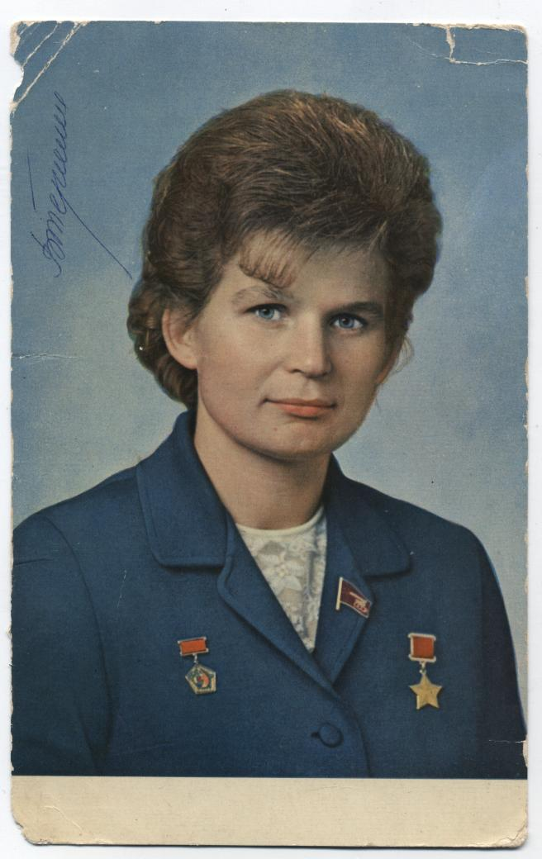
ТЕРЕШКОВА Валентина Владимировна
– С позиций сегодняшнего дня очень трудно понять значение этого события: полеты в космос стали повседневностью. Но тогда, сорок лет назад, все были в шоке в хорошем смысле этого слова. Был единый душевный порыв, всеобщее ликование: надо же, простая ярославская девчонка – и вдруг полетела в космос!

Slide 2
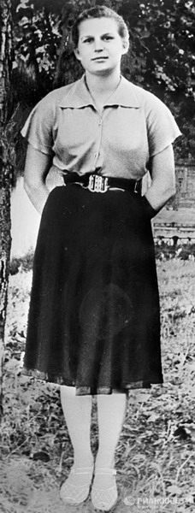
ДЕТСТВО и ЮНОСТЬ
Родилась 6 марта 1937 года в деревне Масленниково Тутаевского района Ярославской области в крестьянской семье выходцев из Белоруссии. Отец - Владимир Аксёнович, тракторист. Был призван в Красную армию в 1939 году, погиб на Советско-финской войне. Мать - работница текстильной фабрики. По воспоминаниям Валентины Владимировны, в детстве она говорила с родными по-белорусски
В 1945 году поступила в среднюю школу №32 города Ярославля.
По семейным обстоятельствам, окончив 7 классов, в 1953 году работает на Ярославском шинном заводе браслетчицей. Параллельно доучивается в вечерней школе рабочей молодёжи.

Slide 3
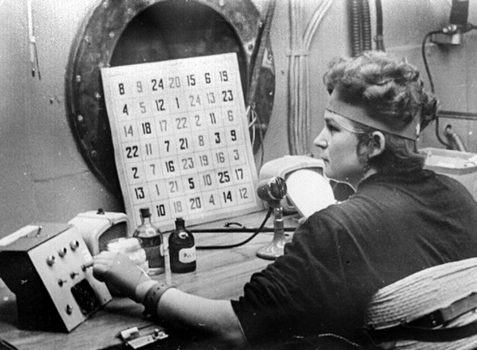
С 1955 по 1960 работает на текстильном комбинате «Красный Перекоп». Заочно проходит обучение в техникуме лёгкой промышленности.
С 11 августа 1960 года - освобождённый секретарь комитета ВЛКСМ комбината «Красный Перекоп».
С 1958 по 1961- занимается парашютным спортом в Ярославском аэроклубе (выполнила 90 прыжков).
12 марта 1962 года зачислена в отряд космонавтов как слушатель-космонавт 2-го отряда, с одновременным прохождением соответствующей учебы и подготовки. Сразу после принятия в отряд космонавтов Валентину Терешкову призвали на срочную воинскую службу в звании рядового.

Slide 4
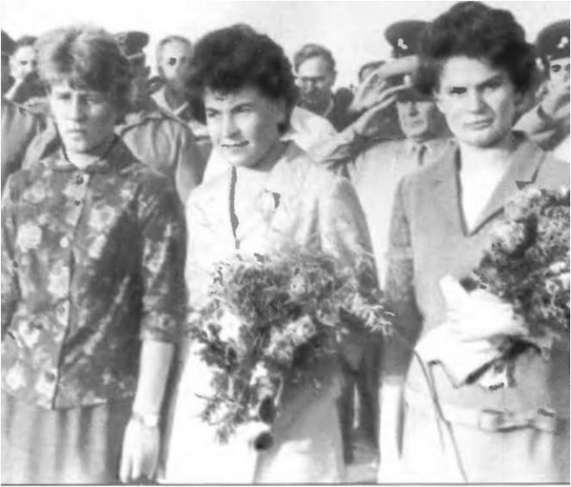
В ОТРЯДЕ КОСМОНАВТОВ
После первых успешных полётов советских космонавтов у Сергея Королёва появилась идея запустить в космос женщину-космонавта.
В начале 1962 года начался поиск претенденток по следующим критериям: «парашютистка, возрастом до 30 лет, ростом до 170 сантиметров и весом до 70 килограммов.»

Slide 5
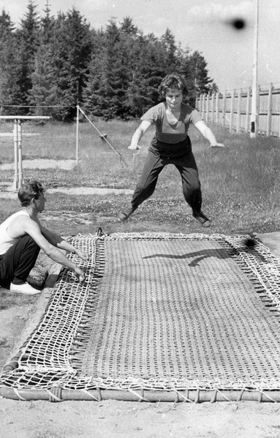
В 2-ой отряд космонавтов Валентина Терешкова была зачислена 12 марта, а 29 ноября 1962 года она сдала выпускные экзамены на «отлично». С 1 декабря 1962 года Терешкова - космонавт 1-го отряда 1-го отдела, младший лейтенант Советской Армии
Во время обучения она проходила тренировки на устойчивость организма к факторам космического полёта. Тренировки включали в себя термокамеру, где надо было находиться в лётном комбинезоне при температуре +70 °C и влажности 30 %, сурдокамеру - изолированное от звуков помещение, где каждая кандидатка должна была провести 10 суток.
Тренировки в невесомости проходили на МиГ-15. При выполнении специальной фигуры высшего пилотажа — параболической горки — внутри самолёта устанавливалась невесомость на 40 секунд, и таких сеансов было 3-4 за полёт. Во время каждого сеанса надо было выполнить очередное задание: написать имя и фамилию, попробовать поесть, поговорить по рации.
Особое внимание уделялось парашютной подготовке, так как космонавт перед самой посадкой катапультировался и приземлялся отдельно на парашюте. Поскольку всегда существовал риск приводнения спускаемого аппарата, проводились и тренировки по парашютным прыжкам в море, в технологическом, то есть не пригнанном по размеру, скафандре.

Slide 8
ВЫБОР
Первоначально предполагался одновременный полёт двух женских экипажей, однако в марте 1963 года от этого плана отказались, и стала задача выбора одной из пяти кандидаток.
При выборе Терешковой на роль первой женщины-космонавта кроме успешного прохождения подготовки учитывались и политические моменты: Терешкова была из рабочих, тогда как, например, Пономарёва и Соловьёва — из служащих. Кроме того, отец Терешковой, Владимир, погиб во время Советско-финской войны, когда ей было два года. Плюс ко всему, она уже была секретарем комитета комсомола производственного предприятия
В. И. Ядзовский, отвечавший в тот период за медицинское обеспечение советской космической программы, в своих мемуарах пишет:
«После выполнения программы подготовки и тренировки отобранных женщин — кандидатов в космонавты было проведено их полное медицинское и физиологическое обследование. По результатам медицинского обследования и теоретической подготовленности женщин-кандидатов в космонавты была определена следующая последовательность допуска к космическому полету:
1. Пономарева Валентина;
2. Соловьева Ирина;
3. Кузнецова Татьяна;
4. Сергейчик Жанна;
5. Терешкова Валентина.

Slide 9
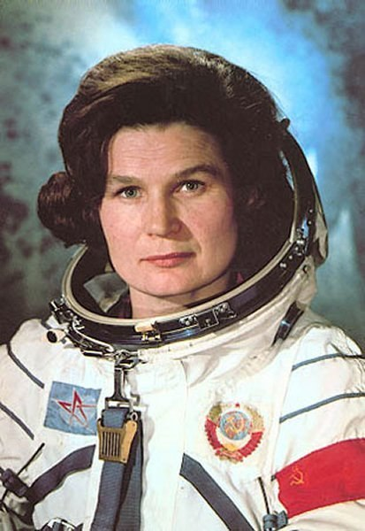
При вмешательстве Никиты Сергеевича Хрущева и молчаливом согласии Сергея Павловича Королева, Мстислава Всеволодовича Келдыша и Николая Петровича Каманина, вопреки заключению врачебной комиссии, космонавтом № 1 среди женщин была определена Валентина Терешкова. Решающую роль при этом сыграло социальное происхождение В.Терешковой. Это, конечно, был не лучший вариант отбора».
Однако выбор был сделан… а Время показало, что он был исключительно правильным!

Slide 10
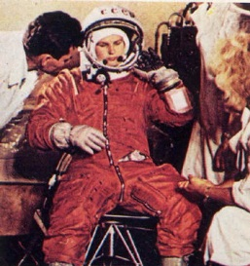
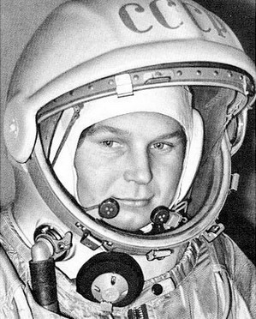
ПОЛЕТ
Первый в мире полёт женщина-космонавт совершила с 16 по 19 июня 1963 года на космическом корабле «Восток-6». Он продолжался 70 часов 50 минут, то есть, без семидесяти минут трое суток. В это время на орбите находился другой корабль – «Восток-5», пилотируемый космонавтом Валерием Федоровичем Быковским. В случае каких-либо непредвиденных обстоятельств это бы ничего не дало, но морально, видимо, помогало Валентине. К тому же Быковский, в связи с задержкой на сутки старта «Востока-6», уже наматывал рекорд длительности пребывания в космосе.

Slide 11
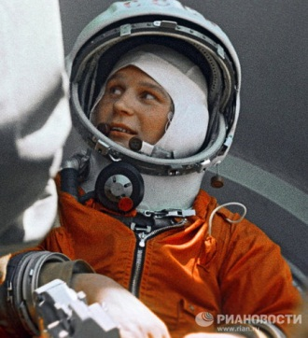
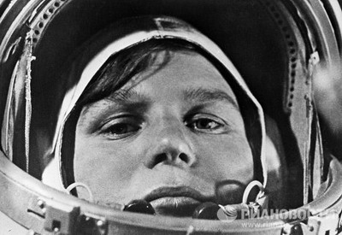
В день своего полёта в космос она сказала родным, что уезжает на соревнования парашютистов (о полёте они узнали из новостей по радио). Её позывной был «Чайка».
Перед стартом она произнесла: «Эй! Небо, сними шляпу!»

Slide 12
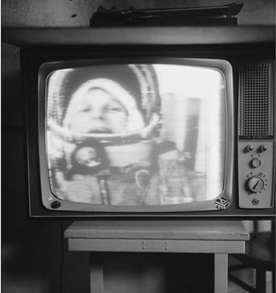
Во время полёта Терешкова не справлялась с заданиями по ориентации корабля.
«В автоматической программе корабля была допущена неточность: он был сориентирован так, что, вместо того чтобы спускаться, напротив, поднимал орбиту. Я не приближалась к Земле, а с каждым витком от нее удалялась», - вспоминала Валентина Терешкова. Об этом она доложила Королеву. Только на второй день в систему заложили новые данные, и орбита стала выправляться. «Сергей Павлович попросил меня об этом не рассказывать. Вот я и хранила тайну десятки лет. А сейчас об этом появились сообщения, так что и я могу говорить свободно».

Slide 13
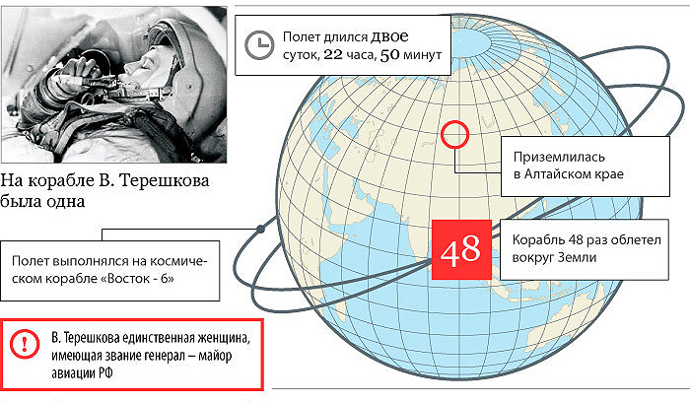
В силу того, что старт носителя, выводившего Терешкову, был задержан на сутки, а также, очевидно, из-за сильной психоэмоциональной нагрузки при выведении корабля на орбиту, предусмотренный медиками режим полета выдержать не удалось.
Несмотря на тошноту и физический дискомфорт, она выдержала 48 оборотов вокруг Земли и провела почти трое суток в космосе, где вела бортовой журнал и делала фотографии горизонта, которые позже были использованы для обнаружения аэрозольных слоёв в атмосфере.

Slide 14
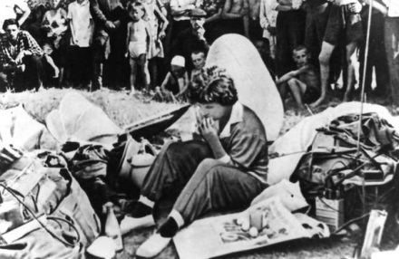
Спускаемый аппарат «Востока-6» благополучно приземлился в Баевском районе Алтайского края, в 620 километрах северо-восточнее Караганды.

Slide 17
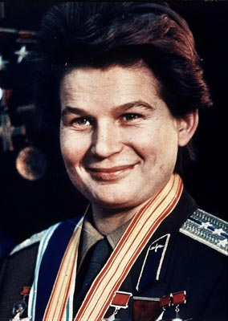
«Когда я катапультировалась, меня охватил тихий ужас, - впервые призналась космонавт спустя 44 года. - Внизу подо мной было озеро. Первая мысль: «Господи, послали одну женщину, и надо же будет ей угодить в воду!» Космонавток учили приводняться. Но хватит ли сил удержаться на воде после выматывающего полета? Повезло - озеро перелетела. У земли сильный ветер, он тянет за собой громадный купол».

Slide 18
ЖИЗНЬ СРАЗУ ПОСЛЕ ПОДВИГА
Перед самым стартом 16 июня 1963 года Валентине Терешковой присваивается очередное воинское звание лейтенант. После успешного старта 16-го же июня 1963 года – она капитан Советской Армии и космонавт 3 класса.
Имея первый разряд по парашютному перед стартом, она становится заслуженным мастером спорта СССР 19 июня сразу после приземления.
За успешное осуществление полёта и проявленные при этом мужество и героизм Указом Президиума Верховного Совета СССР от 22 июня 1963 года лётчику-космонавту СССР Валентине Владимировне Терешковой было присвоено звание Героя Советского Союза с вручением ордена Ленина и медали "Золотая Звезда
Её приветствует весь мир, осыпая наградами!

Slide 23
Мы провели открытый урок на тему: «50-летие первого полета женщины-космонавта».

Slide 24
Первая часть урока проходила в классе. Мы рассказывали доклад и показывали презентацию.

Slide 26
Вторая часть в библиотеке, где мы подготовили выставку. Ее посетили множество учеников нашей школы.

Slide 28
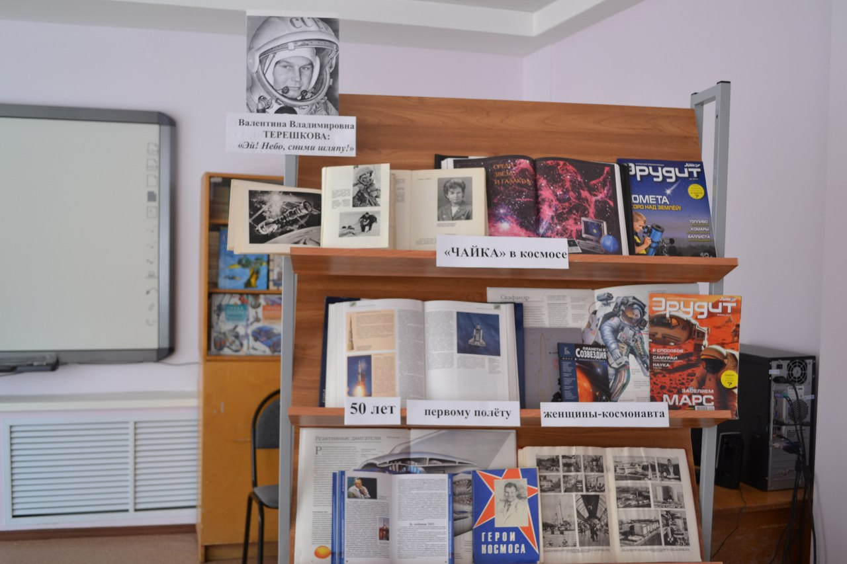

Slide 30
А во такие вопросы хотят задать Валентине Терешковой ученики нашего класса:
1.и как в космосе? красиво?
2.Инопланетян не встречали?
3.Каковы были ваши ощущения после полета?
4.Какое значение имеет в наше время изучение космического пространства?
5.Каковы были ощущения, когда вас встречали люди всего мира?
6.Не испытывали ли вы звездной болезни?
7.Ваше отношение к поведению современной молодёжи? моралям, нравственности?
8.Не пустая ли трата денег и времени эти полеты в космос?)

